Slide 1
Uso de recursos digitales institucionales
Docente:
Contacto:

Slide 2
Módulo 3 clase 4 : Acceso a los servicios públicos y la oferta de servicios

Slide 3
Contenido
Introducción
Presencia del Estado de Chile
Repaso
Chileatiende
Sercotec
Cursos online digitales

Slide 4
Objetivos de esta clase
Reconocer los elementos de acceso a los servicios públicos de Chile.

Slide 6
Webs claves
Gobierno de Chile: gob.cl
Servicio de Impuestos Internos (SII): sii.cl
Registro Civil e Identificación: registrocivil.cl
Servicio Nacional de Aduanas: aduanas.cl
Ministerio de Relaciones Exteriores: minrel.gob.cl
Congreso Nacional de Chile: congreso.cl

Slide 7
Servicios Digitales
Servicios en Línea:
El gobierno ofrece varios servicios en línea a través del portal www.chileatiende.cl, permitiendo a los ciudadanos realizar trámites y solicitar información sin necesidad de acudir personalmente a las oficinas gubernamentales.

Slide 8
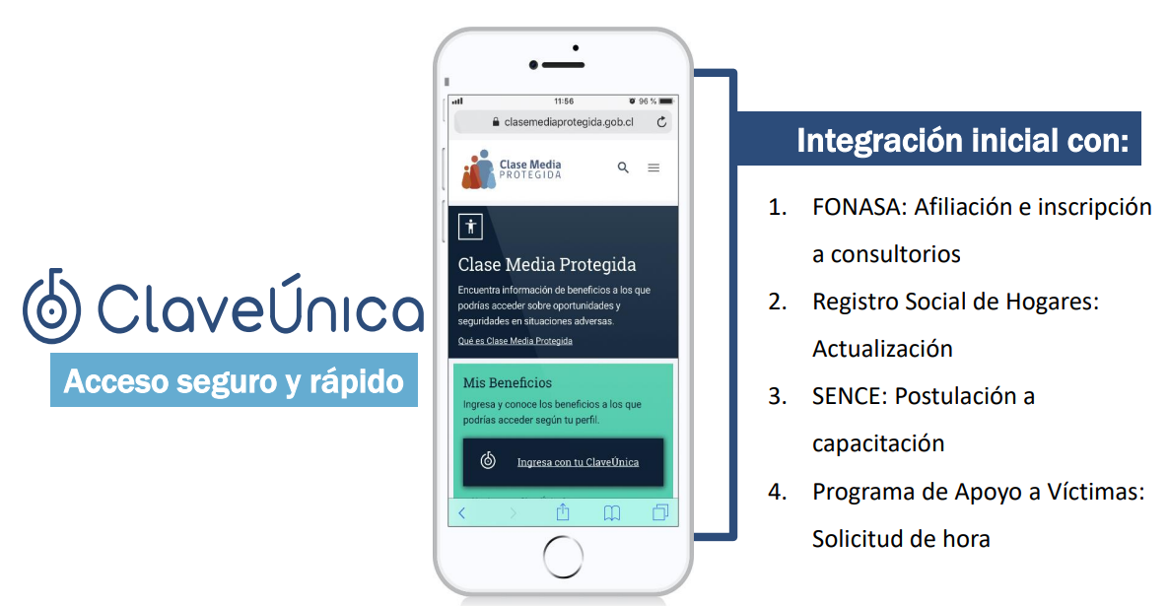

Slide 9
¿Qué es ChileAtiende?
Es la red multiservicios del Estado que busca facilitar la vida a las personas a través de sus diversos canales de atención y orientación.

Slide 10
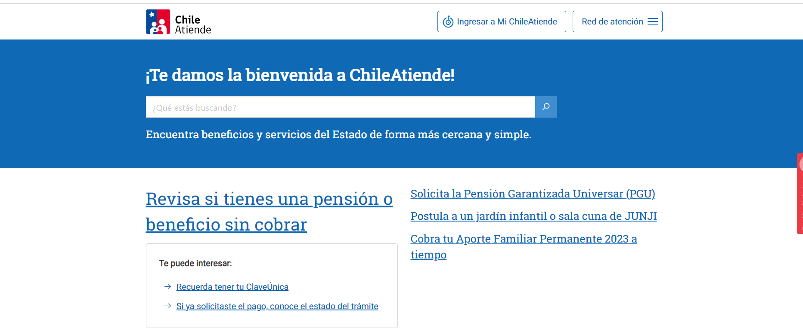

Slide 11
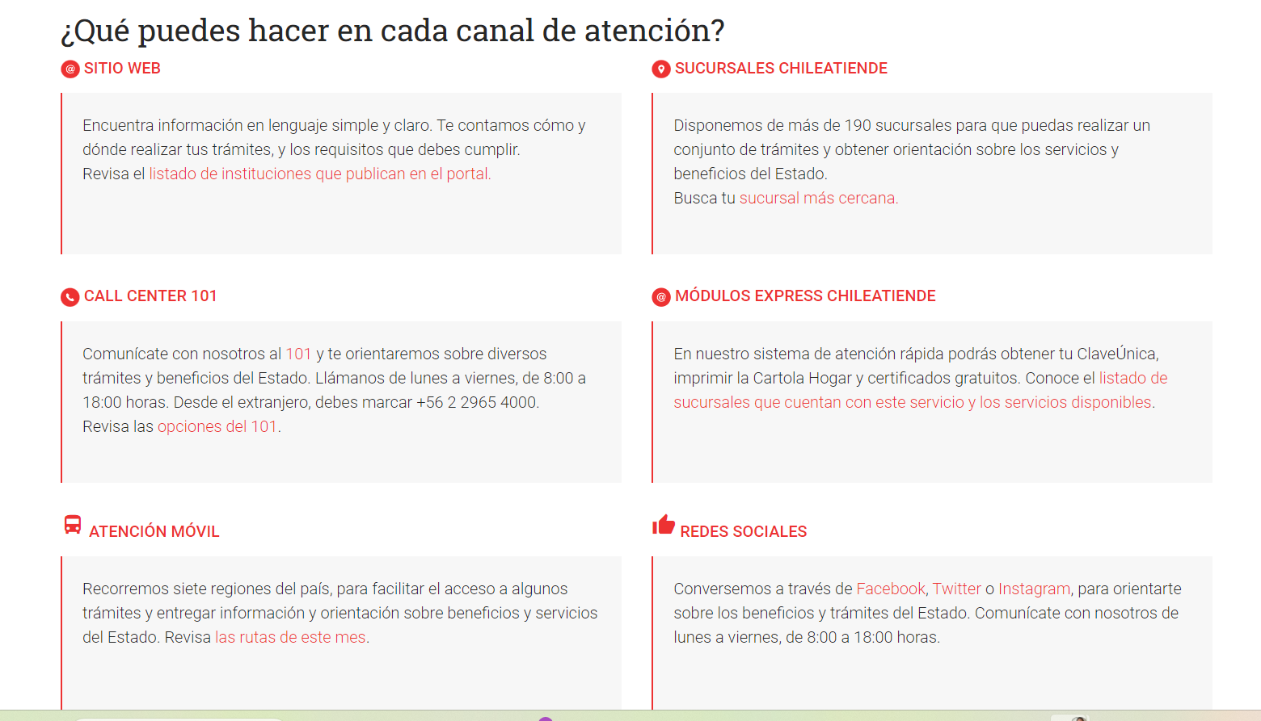

Slide 12
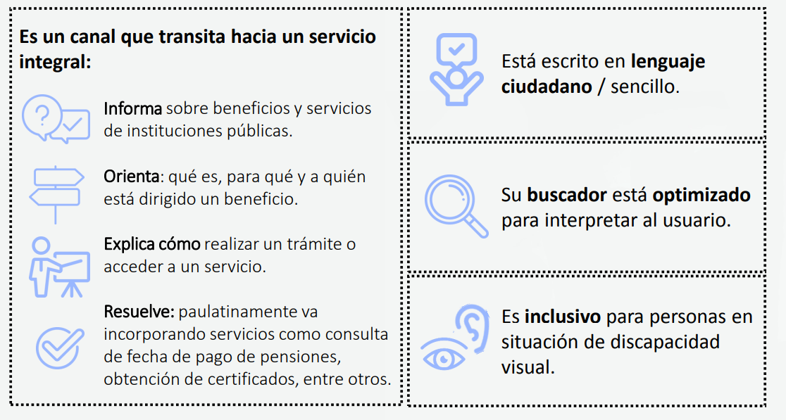
ChileAtiende

Slide 13
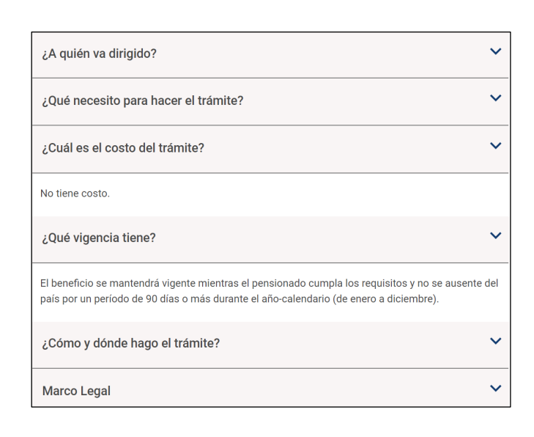
¿ Cómo se ordena la información?

Slide 14
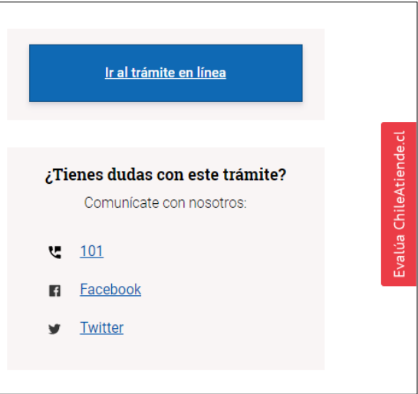
Detalle de la ficha
Ir al trámite en línea
· Derivación a otras instituciones.
· Descarga de certificados directamente en el sitio web (16 certificados disponibles)
. Recuadro de ayuda
· Canales de atención
Evaluación

Slide 15
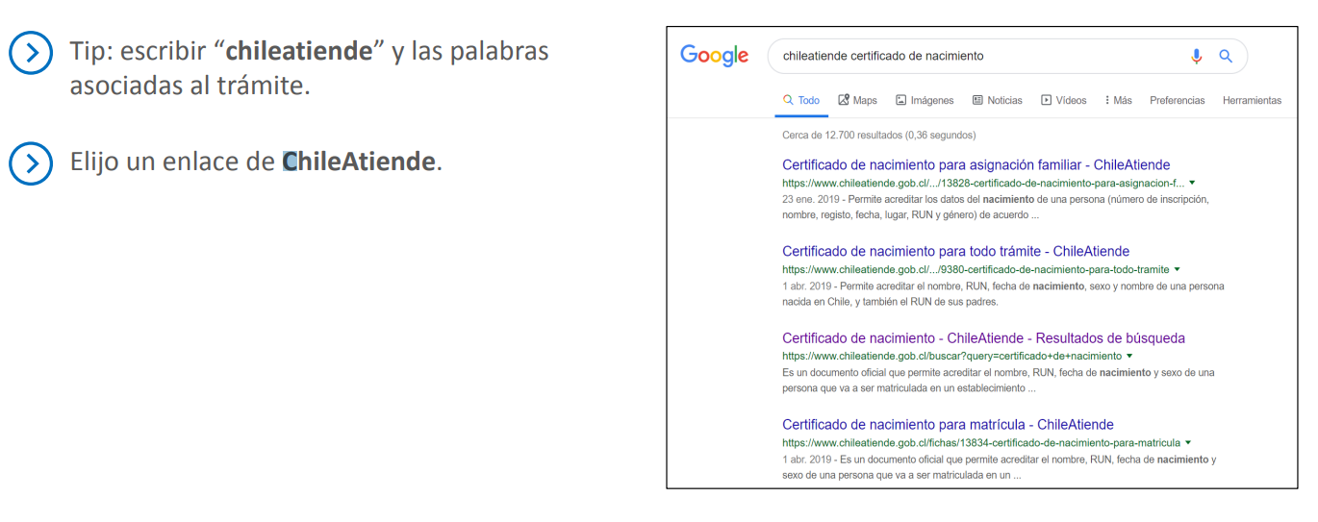
Buscando un trámite desde Google

Slide 16
ChileAtiende : Emprendimiento e innovación
Ejercicio 2
Objetivo del ejercicio:
Ayudar a las y los estudiantes a comprender cómo utilizar los servicios disponibles en ChileAtiende para obtener información crucial para sus negocios.
Ingresar al sitio web de ChileAtiende (www.chileatiende.cl) y exploren las secciones relevantes para emprendedores.
Identificar 3 servicios claves o programas para emprendedores. Pueden ser servicios relacionados con subsidios, financiamiento, asesoría, etc.

Slide 17
ChileAtiende : Emprendimiento e innovación
Ejercicio 2
Objetivo del ejercicio:
Ayudar a las y los estudiantes a comprender cómo utilizar los servicios disponibles en ChileAtiende para obtener información crucial para sus negocios.
3. Requisitos y documentación:
Una vez que identificado los servicios, deben investigar los requisitos y la documentación necesaria para acceder a cada uno de ellos. Esto puede incluir formularios, certificados, o cualquier otro tipo de información que se requiera.
4. Simulación de un trámite

Slide 18
ChileAtiende : Emprendimiento e innovación
Ejercicio 2
Objetivo del ejercicio:
Ayudar a las y los estudiantes a comprender cómo utilizar los servicios disponibles en ChileAtiende para obtener información crucial para sus negocios.
5. Análisis y resultados
Después de completar la simulación, favor analizar los resultados obtenidos ¿Fue fácil encontrar la información? ¿El proceso de trámite fue claro? ¿Identificaron posibles beneficios para su emprendimiento?
6. Debate y retroalimentación
Dejaremos un espacio para que los participantes compartan sus experiencias y discutan cómo podrían aplicar la información obtenida en sus negocios.

Slide 19
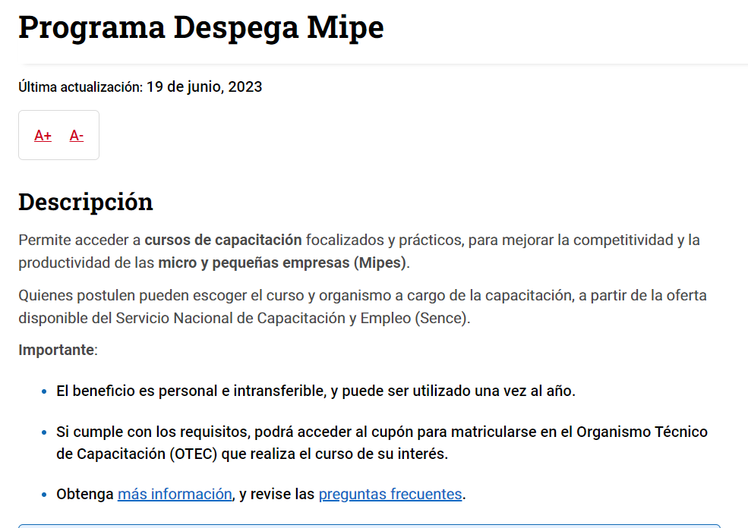
Ejemplo:

Slide 21
Digitalización de la Micro y Pequeña Empresa de Talcahuano
Docente:
Contacto:

